Slide 1

Сотрудничество Всемирного банка и Федерального фонда ОМС по совершенствованию системы оплаты медицинской помощи в отдельных регионах Российской Федерации
Антонио Гиуффрида
Отдел социальных программ
Регион Европы и Центральной Азии
Всемирный Банк

Slide 2
Методы оплаты медицинской помощи в России
Советский период:
  Медицинские учреждения финансировались на основе сметы
Новый экономический механизм:
  Подушевое финансирование первичного звена, которое выполняло роль фондодержателя
Введение системы ОМС:
  1993: “Методические рекомендации по выбору способа и организации оплаты медицинской помощи в системе обязательного медицинского страхования граждан Российской Федерации”

Slide 3
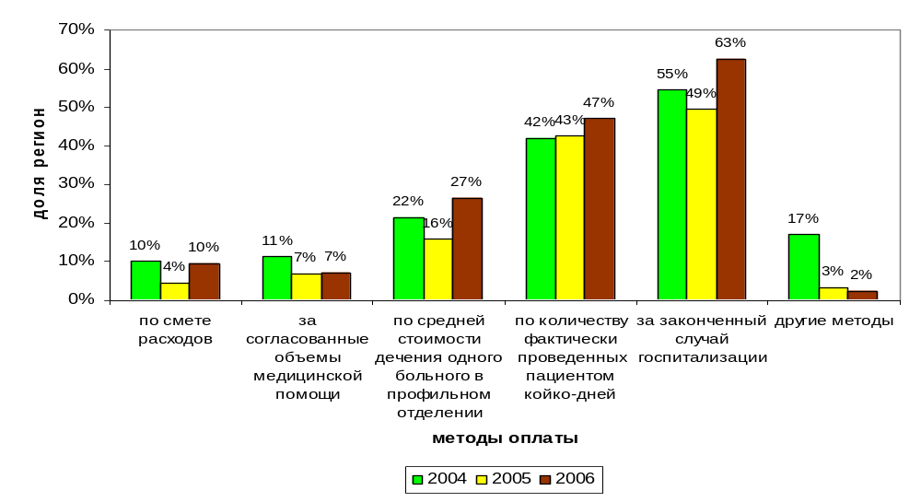
Оплата медицинской помощи в системе ОМС: многообразие региональных моделей
Распространенность методов оплаты стационарной помощи в системе ОМС в субъектах РФ в 2004-2006 гг., в %

Slide 4
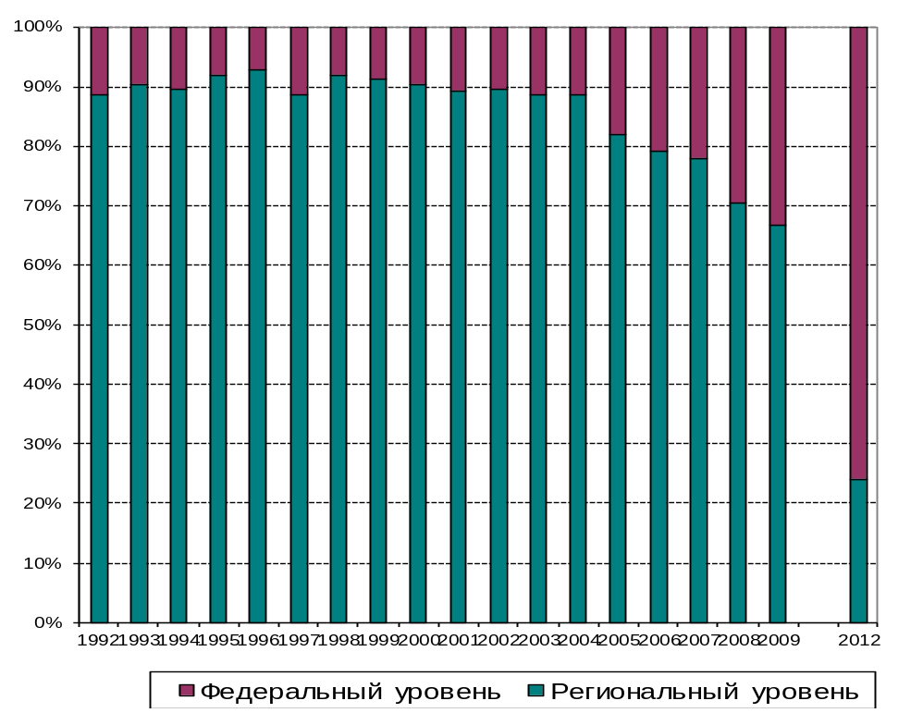
Новый закон об ОМС: централизация и унификация
Полная централизация взносов на ОМС работающего и неработающего населения
Выравнивание финансового обеспечения территориальных программ ОМС на уровне единого подушевого норматива затрат
Унификация методов оплаты медицинской помощи
Возможность использовать более эффективные механизмы при распреде-лении дополнительных ресурсов поставщикам медицинских услуг
Источник: расчеты по данным Росстата, Минздравсоцразвития России, финансово-экономического обоснования проекта закона «Об обязательном медицинском страховании»

Slide 5
Международные тенденции в оплате стационарной помощи
  Движение в направлении смешанных систем: оплата на базе клинико-статистических групп (КСГ/DRG), часто с ограничением размера общего бюджета
  КСГ: приводят в соответствие оплату и затраты на оказание медицинской помощи;
  Стимулируют самостоятельность в управлении и эффективное использование ресурсов стационара: кадров, оборудования и коечного фонда
  Глобальный бюджет предотвращает риск эскалации затрат

Slide 6
Использование КСГ в странах ОЭСР

Slide 7
и их распространение
APR-DRG
Испания (Каталония)
Бельгия
Венгрия
Швейцария
Греция
США
Мексика (Мексиканский ин-т соц. обеспечения)
Португалия
Италия
Чешская Республика
Австралия
Новая Зеландия
AR-DRG
Словения
Ирландия
Великобритания
Польша
HRG-DRG
Дания
Швеция
Исландия
Nordic-DRG
Норвегия
Эстония
Финляндия
Словацкая Республика
G-DRG
Германия
Швейцария
1983
1992
1995
2003
2014
Год внедрения

Slide 8
Оплата по законченному случаю на основе КСГ может...
- Облегчить процесс точного и прозрачного измерения результатов работы стационаров и объемов оказанных больницами услуг;
Обеспечить более целесообразное и справедливое распределение ресурсов благодаря использованию группировки пролеченных в стационаре случаев по сравнению с оплатой по койко-дню и оплатой за отдельные услуги;
Привести к повышению эффективности и качества оказания медицинской помощи благодаря совершенствованию системы документирования внутренних процессов (в том числа кодирования операций) и росту управленческого потенциала;
Обеспечить сдерживание затрат благодаря сокращению длительности пребывания в стационаре;
Стимулировать внедрение более эффективных инновационных медицинских технологий.

Slide 9
Этап I: разработка российской модели КСГ.
1 год: 2012
(1) Разработка российской модели КСГ:
2 год: 2013
(1) Внедрение КСГ модели в трех пилотных регионах: Киров, Липецк и Томск
(2) Мониторинг и оценка краткосрочного воздействия
(3) Расширение возможностей Федеральных Фондов медицинского страхования и территориальных фондов
Создание системы классификации пациентов;
Анализ расчета затрат;
Расчет относительного коэффициента затрат по КСГ;
Расчет базовых ставок для региона; и
Анализ воздействия и финальное моделирование

Slide 10
Система оплаты лечения в стационаре в регионах-участниках проекта
 | Киров | Липецк | Томск
Методы оплаты, которые использовались в начале 2012 | За законченный случай + МЭС | Койкодень | Койкодень с дифференциациейв соответствии с профилем лечебного учреждения
Методы оплаты, введенные в 2013 | КСГ | КСГ | + ставки КСГ за индивидуальные услуги (онкология)

Slide 11
Результаты реализации проекта по переходу на оплату стационарной помощи на основе КСГ
Разработана российская модель КСГ, включающая 201 группу. Модель рекомендована к использованию регионами для оплаты стационарной помощи в системе ОМС Минздравом РФ и ФОМС.
Во всех пилотных регионах отмечалась тенденция к снижению средней длительности пребывания больных в стационаре; наиболее выраженная в Липецкой области, ранее использовавшей метод оплаты за койко-день.
Также во всех трех регионах процесс перехода на систему КСГ сопровождался некоторым ростом среднего сложности пролеченного случая в стационарах областного уровня, что свидетельствует о тенденции к улучшению маршрутизации пациентов.
Наметилась тенденция к выравниваю тарифов за лечение одинаковых случаев.
Во всех регионах существенно улучшилась ситуация с качеством кодирования медицинской информации
Повысился аналитический потенциал специалистов ТФОМС и главных врачей медицинских организаций.
Ни в одном из регионов не наблюдалось финансовой разбалансированности системы. Ожидаемых негативных эффектов - роста числа госпитализаций и резкого сокращения средней продолжительности пребывания в стационаре - не проявилось.

Slide 12
II Этап. Совершенствование российской модели и тиражирование КСГ
2014
(1) Разработка предложений по включению стационарной онкологической помощи и ВМП,
(2) Включение дополнительных критериев группировки (сопутствующие заболевания, возраст пациентов и т.д.)
(3) Совершенствование методологии анализа и учета затрат и разработка предложений по ее внедрению на федеральном и региональном уровнях
(4) Разработка предложений по совершенствованию Номенклатуры медицинских услуг
(5) Включение в проект 8 новых регионов, по одному в каждом федеральном округе, и оказание содействия субъектам РФ по адаптации федеральной модели к региональным условиям
2015
(1) Мониторинг и оценка результатов в 8 новых регионах
(2) Передача технологии перехода на систему КСГ в другие регионы России
(3) Обновление федеральной модели КСГ

Slide 13
Спасибо за внимание!

